Slide 1

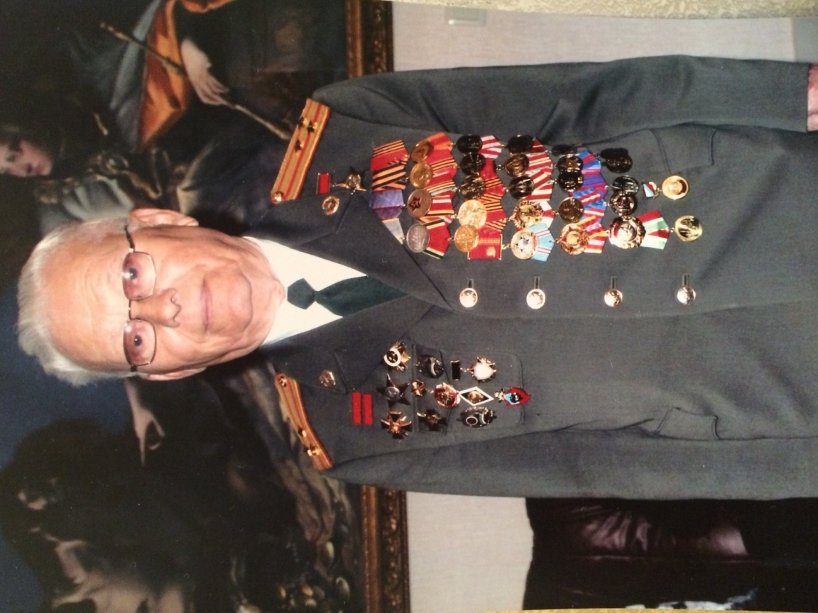
Борис Алексеевич Ботов
(дедушка обучающейся
шоу-тетра «Шарм»)
Боевые награды
Орден Отечественной Войны I степени
Орден Красной Звезды
Орден Серебряной Звезды
Орден Серебряный крест
Орден «За заслуги»
Медаль «За трудовую доблесть СССР»
Медаль « За доблестный труд» (Татарстан)
Медаль «За боевые заслуги» (СССР)

Slide 2
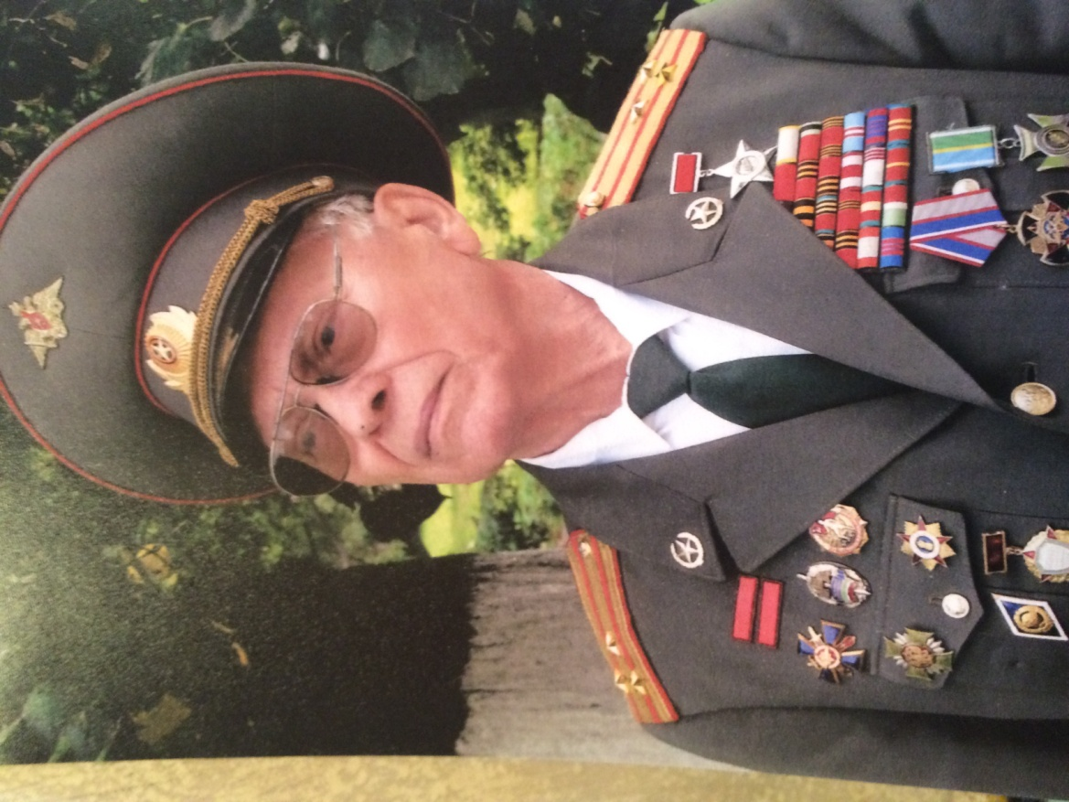
Борис Алексеевич Ботов родился в многодетной семье в селе Пушкино Инсарского уезда Пензенской губернии 17 ноября 1923 года.
Известие о войне меня застало в Саранске, куда я прибыл, чтобы поступать в педагогический институт. В полдень 22 июня 1941 года в аудиторию вошел встревоженный парень и сообщил, что началась война. Когда он все объяснил, я почему-то сказал: «Ну, наши им дадут!».
Мой черед идти в армию подошел 1 февраля 1942 года. Вместе со мной призывались и мои сверстники, жители деревни.

Slide 3
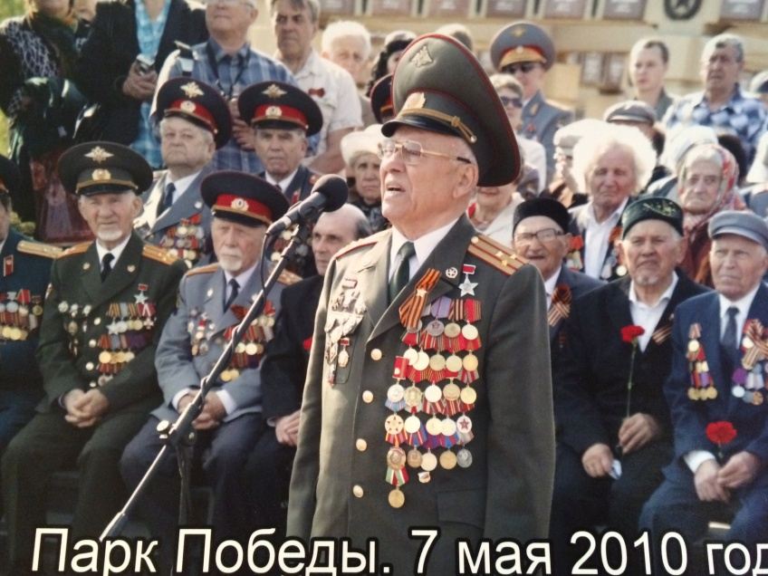
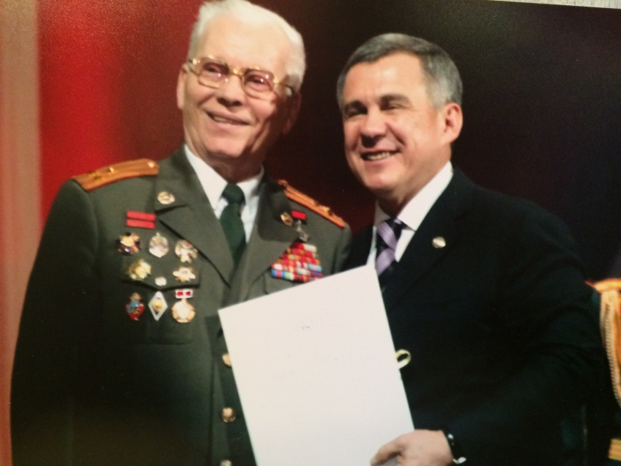
В 1942 году окончил Московское пулеметно-минометное училище. С 31 сентября 1942 года по 12 декабря 1943 года воевал на Калининском и 2-м Украинском фронтах командиром пулеметного взвода, комсоргом батальона. Дважды был ранен.
Известия о победе его встретило в укреп районе на острове Мудьюг в Белом море.
В 2008 году была выпущена книга «Воспоминания о былом» издательским домом «Титул –Казань»

